Slide 1

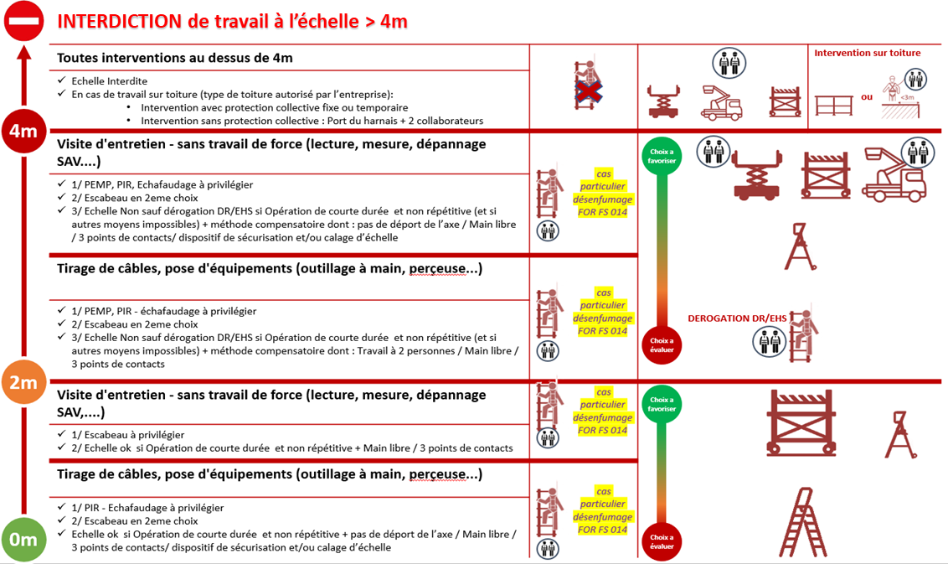
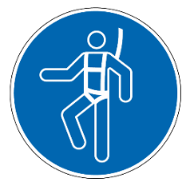


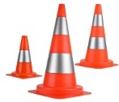
FP FS 013 – Version 3 du 18/08/2024
Travail en hauteur
Règle Cardinale
Une protection antichute doit être utilisée en présence d’un risque de chute de hauteur de 2m ou plus.
Toujours s’assurer que l’éclairage est suffisant et que l’on utilise des surfaces résistantes au poids lorsque l’on travaille dans les combles et faux-plafonds.
EVALUATION DES RISQUES : choisir le moyen d’accès et de travail en hauteur
Être formé et Habilité selon la tâche à réaliser (PEMP, Echafaudage, travail en toiture, port du harnais) - Être 2 en cas d'utilisation du harnais !
Casque + Jugulaire
Nos équipements : Vérifier l’état du matériel et la validité de son contrôle réglementaire (Nacelles, échafaudage, échelle…) et Vérifier que la nacelle peut être utilisée en extérieur
Équipement Clients : vérifier son état et signer la convention de prêt de matériel FPFS 079 AVANT utilisation
Harnais vérifié, en bon état et correctement protégé dans la voiture (rangement en sac) + point d'ancrage client contrôlé
En cas de co-activité : client ou autres entreprises : Balisez votre zone de travail

Slide 2
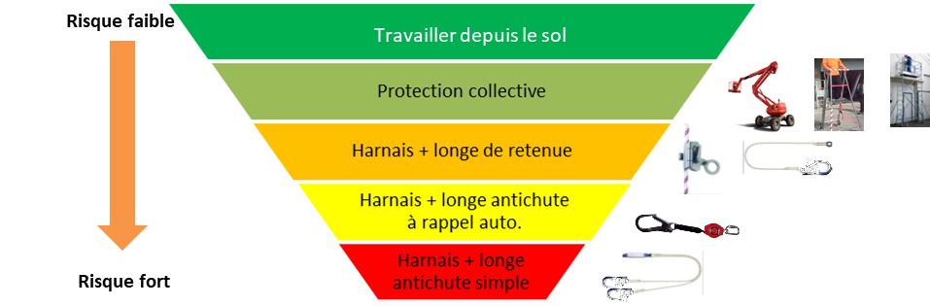
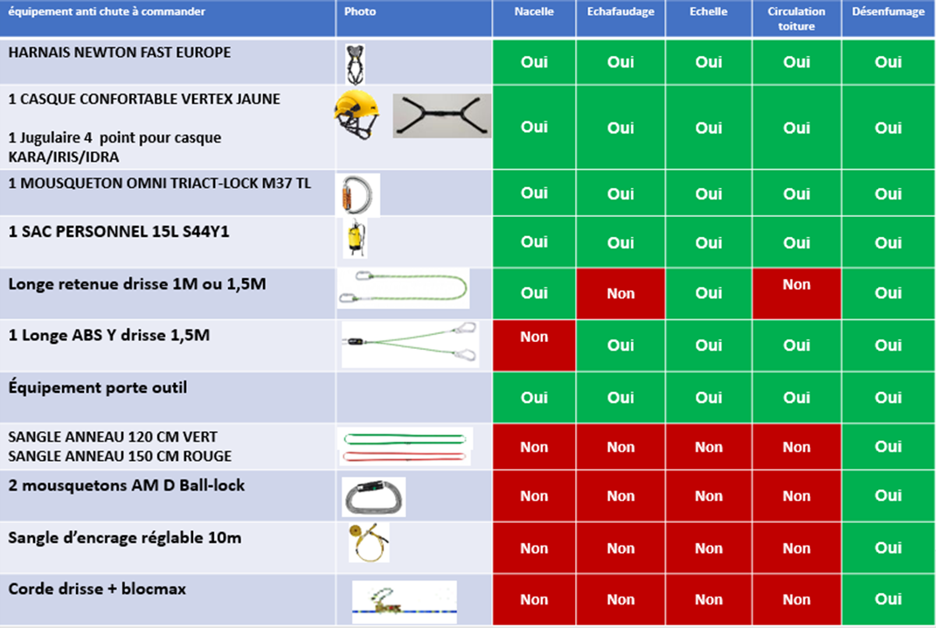
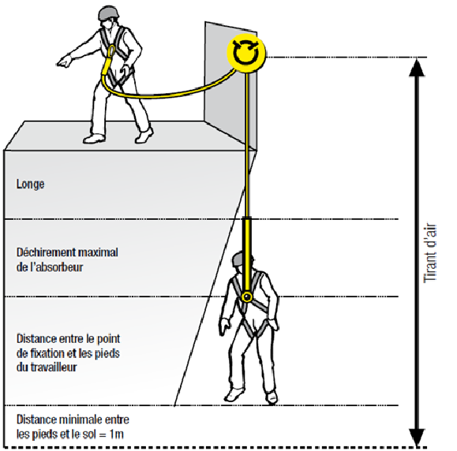


Travail en hauteur Matériel adapté de travail en hauteur
FP FS 013 – Version 3 du 18/08/2024
EVALUATION DES RISQUES : choisir le bon matériel selon la tâche à réaliser
Le port de l’EPI antichute est réservé au personnel formé ‘port du harnais’
La harnais doit être contrôlé périodiquement
Il doit être stocké dans les véhicules dans un sac pour le protéger
Il doit être vérifié VISUELLEMENT avant chaque usage par le technicien (cf formation port du harnais)
S'il a servi lors d'une chute ou s'il est détérioré ➔le mettre au rebus et le changer
Anticiper l'organisation des secours en cas de chute – présence au sol d'une 2ème personne obligatoire en cas de port du harnais
Toujours vérifier le tirant d'air nécessaire lors d’un travail avec une longe antichute
Longe
Déchirement maximal de l’absorbeur
> 6m
Tirant d’air
Distance entre le point de fixation et les pieds du travailleur
Distance minimale entre les pieds et le sol = 1m

Slide 3
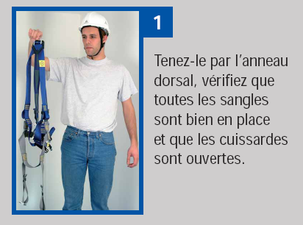
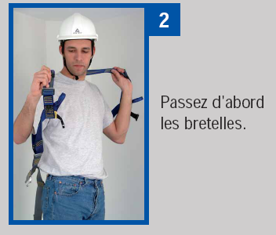
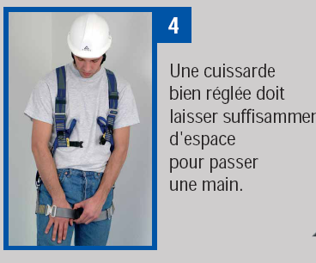
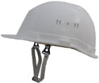
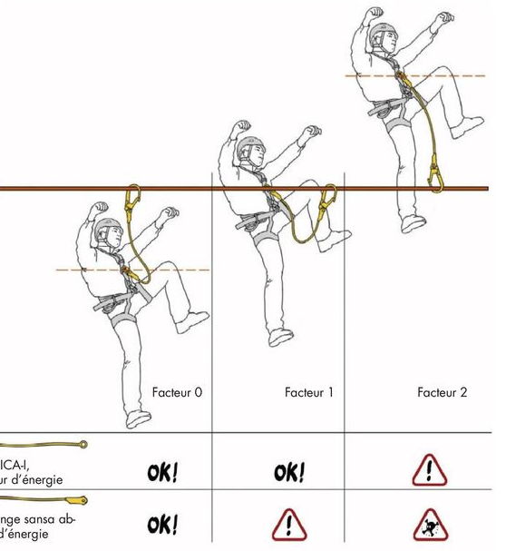
Travail en hauteur Travail avec un EPI antichute
FP FS 013 – Version 2 du 28/06/2018
Choix du point d’ancrage
Utiliser de préférence un point d'ancrage ou une ligne de vie normalisé
Le point d’ancrage ou la ligne de vie doit être vérifié depuis moins d’un an par un organisme agréé.
Comment mettre son harnais ?
Prendre le harnais par l’anneau dorsal
Passez d’abord les bretelles
Bouclez et ajuster les cuissards.
Bouclez et régler la sangle de poitrine
Faites les réglages pour que le harnais soit ajusté
Vérifier le réglage de vos cuissardes
Pendant l’utilisation
Port du casque avec jugulaire
Respecter les consignes de sécurité figurant dans la notice d'utilisation des équipements
Conserver en permanence le facteur de chute le plus faible possible
Avec absorbeur
Sans absorbeur

Slide 4
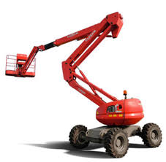
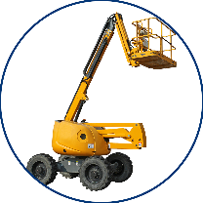
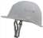
Travail en hauteur Travail à la Nacelle / PEMP
FP FS 013 – Version 3 du 18/08/2024
La conduite de nacelle est réservée au personnel formé, et détenteur d'une autorisation de conduite et CACES PEMP ainsi qu’au port du harnais
La personne au sol doit être formée et détenteur d'une autorisation de conduite
Une personne ne possédant pas d’autorisation de conduite ne peut monter dans le panier que si elle est accompagnée d’une tierce personne formée et habilité à la conduite PEMP
Avant de commencer à travailler
OBLIGATION DE REDIGER UN PDP plan de prévention : avec le client et nos sous-traitants
Il doit prendre en compte notamment :
Disponibilité des documents
Certificat de conformité
Notice d'utilisation
Dernière vérification périodique (PEMP < 6 mois)
Examen d'adéquation – matériel adapté au travail à réaliser
Encombrement compatible avec les accès et la zone de travail
Dimensions adaptées aux endroits à atteindre
Limitations compatibles avec la tâche à réaliser (poids et déport maximum, vent …)
Compatibilité avec la nature du sol et les pentes
Vérification visuelle et essai de fonctionnement
Vérifications en élévation
Dispositifs de sécurité (limiteur de dévers, charge, moment)
Poste de commande nacelle
Arrêt d'urgence
Vérifications au sol Vérification visuelle Plaque et marquages Aspect extérieur et structure Pneus ou bandages Canalisations et vérins Niveaux (huile hydraulique, carburant, liquide refroidissement…) Poste de commande sol Postes de secours et de dépannage Voyants et indicateurs Arrêt d'urgence
Condition météorologie mauvaise : pas d’utilisation de nacelle (verglas, neige, vent important, forte pluie, etc.)
Utilisation interdite si un élément de sécurité est défectueux ou absence d’un document réglementaire
Interdiction de prêter la PEMP
Au moment de l’INTERVENTION
Port du casque avec jugulaire et gilet haute visibilité
Port d’une longe sans absorbeur (en mode retenue - 1,5m max ou d’une longes réglables constamment sous tension)
Port et attache du harnais à la nacelle (endroit prévu à cet effet et pas le garde-corps car risque de bascule vers l’extérieur)
Balisage de la zone de travail pour empêcher le passage de personnes à l’intérieur de la zone et sous la nacelle
Présence d’un surveillant (vigie) au sol : 2ème personne formée exerçant le rôle de vigie (peut être une personne de chez le client, ou du sous-traitant) La vigie doit obligatoirement disposer d’une autorisation de conduite, même s’il s’agit d’un salarié de notre client ou de notre sous-traitant)
formé /interventions et consignes d’urgences
Avoir son autorisation de conduite et respecter les consignes de sécurité vues en formation
Vous pouvez utiliser la nacelle du client sous réserve de signer une convention de prêt de matériel
Aucune intervention en nacelle ne doit être effectuée à moins de 3m de lignes électriques sous tension
➔ FOR FS 079 convention de prêt de matériel

Slide 5
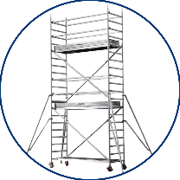
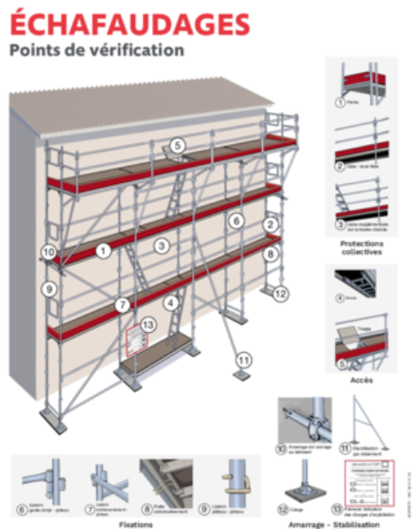
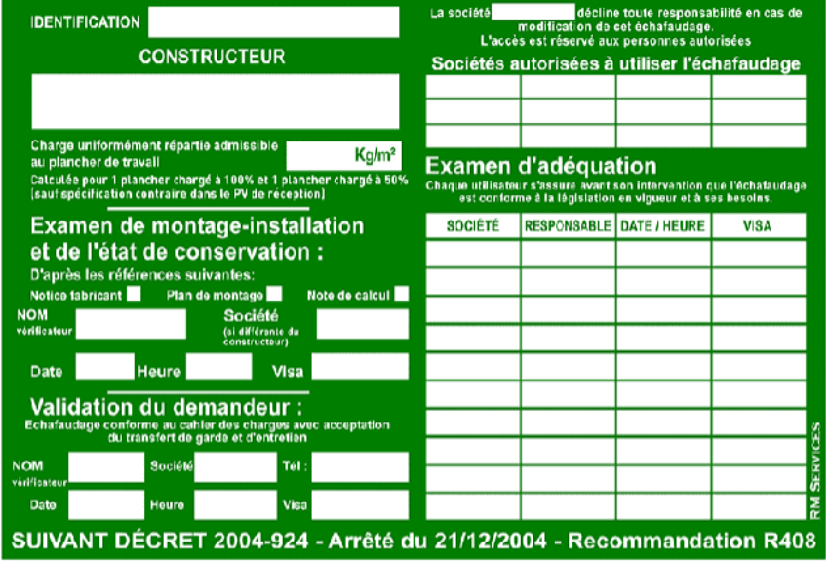
Travail en hauteur Travail sur échafaudage Fixe – roulant - Teletower
FP FS 013 – Version 3 du 18/08/2024
L’utilisation des échafaudages est réservée au personnel formé :
à l’utilisation/vérification, montage/démontage d’un échafaudage (roulant et/ou télescopique)
À l’utilisation et la vérification journalière (échafaudage fixe)
Prévoir une personne pour le montage et une personne pour la vérification de l’équipement.
Avant de commencer à travailler
S’assurer de la disponibilité des documents
Certificat de conformité (Marque NF)
Notice d'utilisation
Dernière vérification périodique de moins de 3 mois
Dernière vérification visuelle par une personne formée de moins d’une semaine (si utilisation > 1 semaine)
Faire un examen d'adéquation – matériel adapté au travail à réaliser
Encombrement compatible avec les accès et la zone de travail
Dimensions adaptées aux endroits à atteindre
Limitations compatibles avec la tâche à réaliser (poids et déport maximum, vent …)
Compatibilité avec la nature du sol et les pentes
Faire une vérification visuelle et essai de fonctionnement
Etat général
Qualité et la quantité des ancrages et des amarrages (fissures, corrosion
déformations)
Le système de fixation et de verrouillage
Le garde-corps et les plinthes
Si l’échafaudage est utilisé pour des travaux supérieurs à une journée, vérifier son état après des intempéries ou de fortes rafales de vent.
Condition météorologie mauvaise : pas de travail en extérieur sur échafaudage (verglas, neige, vent important, forte pluie, etc.)
Utilisation interdite si un élément de sécurité est défectueux ou absence de vérification de montage par une personne formée
Pendant l’utilisation
Echafaudage roulant - fixe - Teletower
Port du casque avec jugulaire
Aucune intervention en échafaudage ne doit être effectuée moins de 3m de lignes électriques sous tension
S’assurer avant d’utiliser un échafaudage fixe qu’il a été contrôlé (fiche de vérification journalière faite par le client) et savoir repérer les points clefs pour ma sécurité
Toujours passer par l’intérieur pour accéder à l’étage supérieur et refermer les trappes après son passage
Ne pas déplacer un échafaudage roulant lorsque des personnes sont sur les plate-formes
Avoir son attestation de formation à l’utilisation d’un échafaudage fixe ou utilisation/ vérification et montage (échafaudage roulant pu télescopique) sur soi
Guide EHS 021 OPPBTP point de contrôle d’un échafaudage fixe
➔ FOR FS 079 convention de prêt de matériel

Slide 6
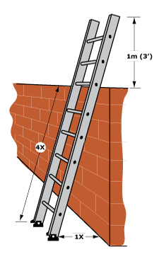
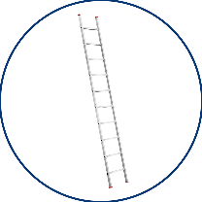
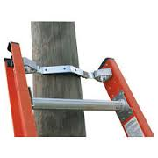
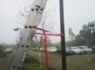
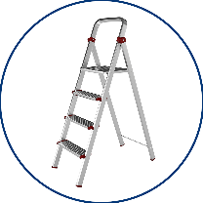
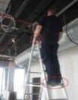
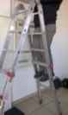
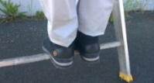
Travail en hauteur Travail sur escabeau – utilisation d’une échelle
FP FS 013 – Version 3 du 18/08/2024
Préférez toujours la PIRL à un escabeau (si l’accès et la manipulation le permettent)
L’escabeau est à privilégier car plus stable qu’une échelle. L’utilisation d’une échelle multifonction en configuration escabeau nécessite le suivi des mêmes règles que pour les escabeaux.
Afin de pouvoir intervenir à l’escabeau, le collaborateur doit avoir suivi le module de sensibilisation « utilisation des échelles et escabeaux »
Quand l’utiliser ?
EN CAS DE DIFFICULTE D’ACCES et de MANUTENTION
Impossibilité technique d’utiliser une protection collective
Jusqu’à 2m hauteur des pieds (6 marches en moyenne)
Ne doit pas être utilisé comme un moyen d’accès
Un escabeau : le choisir => vérifier la présence du marquage obligatoire EN 14183 et/ou « conforme aux exigences de sécurité » ,
Les échelles et escabeau font l’objet d’un contrôle périodique annuel au sein de vos agences et le marquage est apposé sur le matériel contrôlée
PRECAUTIONS A L’UTILISATION
Echelle
L’échelle est un moyen d’accès et pas un poste travail
Utilisation d’un harnais ou d’un système d’accroche intégré à l’échelle
En cas d’accès à une caméra sur poteau, l’échelle doit être sécurisée à l’aide d’un équipement
« en V » au sommet, et à la base ou au milieu par une corde ou une seconde personne
Vérifier l’état visuel de l’échelle et qu’il a été contrôlé (contrôle annuel)
Sol solide, stable sans risque de glissade + contact sol avec les 2 pieds
Fixer l’échelle si possible et favoriser le Positionnement de l’échelle selon le ratio 1/4
Faire dépasser d’1m au-delà de la surface à atteindre
Disposer d'une ceinture d’outillage ou d’un gilet porte outils pour avoir 3 points de contact
Escabeau
Pas de manutention d’objets lourds
Disposer d'une ceinture d’outillage ou d'un gilet porte outils pour avoir 3 points de contact et éviter de mettre les outils dans les poches.
Travailler face à l’escabeau en sortant le moins possible le corps de l’axe des montants notamment s’il est nécessaire d’utiliser la force
Lors des phases de travail, la marche de l’escabeau doit être positionnée si possible dans le creux du pied, calée par le talon
FOR FS 079 convention de prêt de matériel
Inspection avant utilisation
Vérification visuelle de l’équipement - Vérifier l’état visuel de l’échelle et qu’il a été contrôlé (contrôle annuel)
Bon état général, absence de matières glissantes, de corrosion, de rouille, de trous, de déformations, de fissures
Les marches ne tournent / bougent pas
Les systèmes de verrouillage, les articulations, et la corde sont en bon état
Présence et bon état des patins et de la plateforme
Lisibilité de l’étiquette
Vérifier les structures métalliques proches de l’escabeau ou échelle (pas de tensions accidentelles) avec votre détecteur de tension

Slide 7
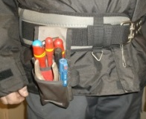
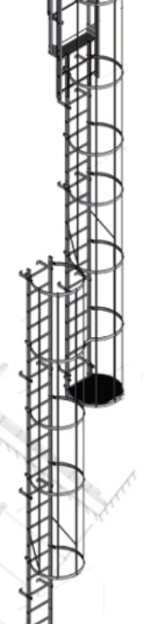
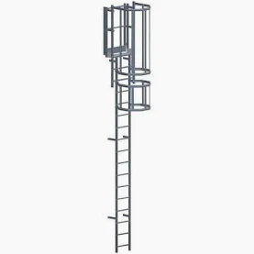
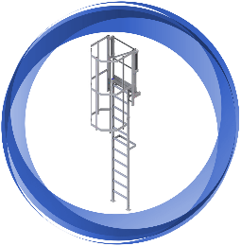

Travail en hauteur Travail sur escabeau – utilisation d’une échelle
FP FS 013 – Version 3 du 18/08/2024
EPI A L’USAGE d’une ECHELLE ou d’un ESCABEAU
Utilisation d’équipements porte-outils pour sécuriser la montée et la descente
Intervention dans les faux plafonds
Casquette de sécurité
Lunettes ou sur-lunettes de sécurité
Masque anti-poussière
Lampe de poche ou frontale
Détecteur de tension
Gants anti-coupure
Pour toute intervention > 2 mètres hauteur des pieds : harnais de sécurité
Si absence de point d’ancrage : contacter votre supérieur hiérarchique
Perçage/ vissage
Lunettes ou sur-lunettes de sécurité
Masque anti-poussière
Casquette de sécurité
CAS PARTICULIERS
Cas de l’utilisation de crinolines :
Pour toute montée via crinoline :
1) Si la hauteur totale à monter n'excède pas 8 m : une seule volée d'échelle à crinoline (une seule colonne) peut être utilisée. 2) Si la hauteur totale dépasse 8 m : un palier avec changement de voler doit être posé à 6 m maximum du sol puis tous les 6 m maximum de dénivelé supplémentaire.
le port du harnais et de la longe double est obligatoire au delà de 6m sans plateau.
Les échelles à crinoline L'Echelle Européenne sont conformes aux normes NF E85-016 et EN ISO 14122-4.
Les crochets doivent être fixés sur des barreaux différents et remontés alternativement tout au long de la montée.
En cas de doute sur la solidité de la crinoline (la secouer depuis le bas et regarder les fixations : refusez de l’utiliser si les accroches ne vous paraissent pas fiables)
Utilisation du harnais Si >6m sans plateau
Casque à jugulaire en cas d’utilisation du harnais

Slide 8
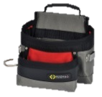
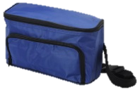
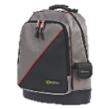
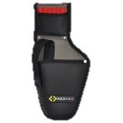
Travail en hauteur Equipements de manutention sur échelle ou escabeau
FP FS 013 – Version 3 du 18/08/2024
Objet
L’objet de cette fiche est de définir les équipements adéquats à utiliser en cas de port de charge sur échelle ou escabeau, dans le but de permettre le maintien des trois points de contact lors de l’utilisation de l’équipement.
Equipements
Matériel à transporter | Equipement à utiliser
Détecteur | Équipement porte-outils
Vérin de désenfumage (< 30 cm)
BAES | Sacoche ceinture
Batteries (< 30 x 10 x 16 cm)
Batteries (tous types) | Sac à dos
Vérin de désenfumage (> 30 cm)
Tournevis / perceuse | Equipement à fixer sur ceinture porte outil
En cas d’équipement lourd et/ou volumineux, monter les équipements un par un. Le port de charge ne doit pas dépasser les 25 kg, tout équipement confondu. Au-delà de 25 kg, contactez votre Responsable EHS pour définir la méthode de manutention adaptée.

Slide 9
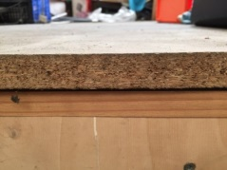
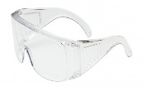
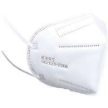
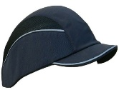

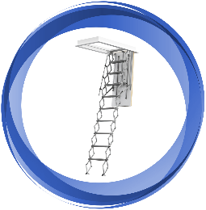
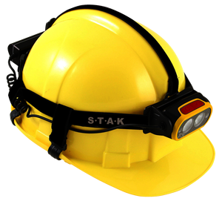
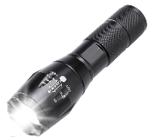
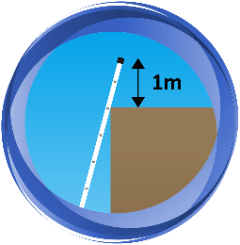
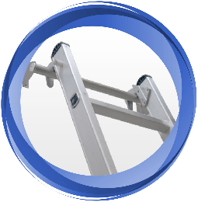
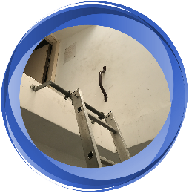
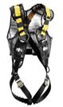

Travail en hauteur Intervention dans les combles
FP FS 013 – Version 3 du 18/08/2024
Analyse de risque
Avant toute intervention dans des combles, une analyse de risque préliminaire doit être menée. Cette analyse doit comprendre à minima :
La présence d’éventuels risques particuliers dans les combles (machineries, électricité, produit chimique, etc., et la définition du risque d’espace confiné lié aux combles (consulter la FP FS 005)
La méthode d’accès aux combles (échelle, escalier, etc.)
La nature du sol des combles et sa capacité à supporter le poids nécessaire à l’intervention. Pour définir la solidité du sol :
Si le plancher ne couvre pas l’intégralité de la surface des combles, les limites doivent être matérialisées et signalées
Un cheminement étroit avec un risque de chute aux abords immédiats doit être sécurisé par un garde-corps ou autre dispositif permettant d’éviter de sortir involontairement du cheminement
Prévenir le client ou une autre personne de l’intervention en comble ou faux-plafonds.
En cas de doute, n’intervenez pas et contactez votre supérieur hiérarchique
Si possible, regarder l’espacement des IPN/poutres par rapport à l’épaisseur du sol – Si les IPN/poutres sont espacés de 50 cm, l’épaisseur doit être au moins de 28 mm. Si les IPN/poutres sont espacés de 90 cm, l’épaisseur doit être au moins de 32 mm.
Repérer les éventuelles traces d’humidité, moisissure, qui indiquent une fragilisation du sol
La surface de plancher où le cheminement a été déterminé doit être visible (non recouvert d’isolation ou de matériaux empêchant de l’identifier clairement)
Accès aux combles
Préparer votre intervention avec le Client (accès - chemin de circulation sécurisé )
Toujours considérer une surface non porteuse comme risquée
S’équiper des EPI de protection & ne pas travailler seul :
- Masque FFP2 + lunettes de protection si présence d’isolant friable (type laine de roche ou de verre)
- Casquette coquée
Disposer d’échelles d’accès aux combles sécurisées :
Trappe de comble
Crochet
,
,
Utilisation du harnais Si >6m sans plateau
Système d’accroche pour main
le sol visible et solide sur l’intégralité de votre zone d’intervention
Vérifier qu’un éclairage suffisant soit disponible et prévoir un éclairage complémentaire.
En cas de risque de chute : utiliser un harnais et accrochez-vous à des points d’ancrage conforme et contrôlé annuellement

Slide 10

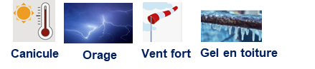




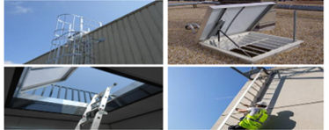
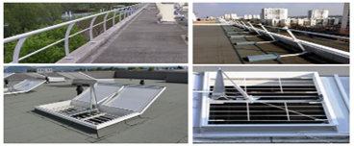
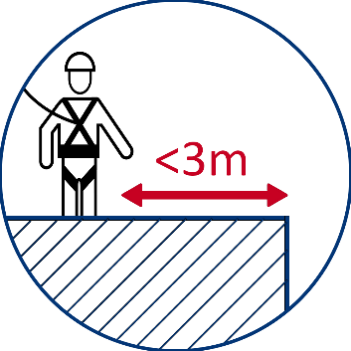

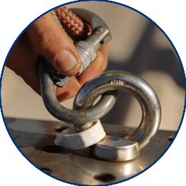
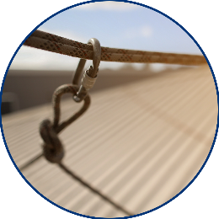
Travail en hauteur Intervention en toiture
FP FS 013 – Version 3 du 18/08/2024
Avant d’accéder en toiture
Avant toute intervention en toiture, un plan de prévention écrit doit être réalisé.
S’assurer que l’accès à la toiture est sécurisé
Toute intervention à plus de 2 mètres du sol et à moins de 3 mètres du bord de la toiture ou d’une ouverture sans sécurisation contre la chute est interdite
S’assurer que le toit peut supporter le poids nécessaire à l’intervention
S’assurer que les exutoires translucides ou diverses trémies sont sécurisés contre les risques de chute
Le travail sur toits inclinés de plus de 15 degrés, ou toitures en verre, en amiante, en plastique ou en tuile est strictement interdit
FAITE VOTRE ANALYSE DE RISQUE AU MOMENT DE L’INTERVENTION
Faites votre évaluation des risques en ligne
Les conditions météorologiques sont-elles bonnes ?
L'accès en toiture est-il sécurisé ?
Le pente du toit permet-elle de s-y déplacer ? < 15°ok
Les cheminements de circulation sont-ils sécurisés ?
Si aucune de ces dispositions n'est suffisante : puis-je me sécuriser avec un harnais ?
Crinoline, escaliers avec rambarde, garde-corps en toiture, Echelle mobile <6m attachée en hauteur ou tenue au sol par une seconde personne
Pour estimer la pente d’une toiture : en avançant d’1m sur la toiture vers le bas, le dénivelé ne doit pas être de plus de 25-30 cm.
Solidité du sol, zone de circulation rigide, Garde-corps en toiture ; barreaudage sur les ouvertures
Ou intervention à plus de 3m des bords ou d’une ouverture dans le toit
Tôle, plaque translucides, verre, amiante, toiture tuile.
Toute intervention à moins de 3m du bord sans garde corps ni point d’ancrage est interdite.
Ne jamais être seul
Harnais & point d’ancrage contrôlé
Ligne de vie accessible, conforme et contrôlée
Disposer d’un moyen de communication
Seules les personnes formées au travail en toiture (désenfumage) peuvent créer leur propre point d'ancrage avec un anneau de sangle

